Slide 1
ШКОЛА – НАШ ДОМ, НАМ УЮТНО В НЕМ

Slide 2
Наша школа –
это особый мир!
Наша школа –
это неповторимое государство!
Наша школа –
это радость и печали.
Наша школа –
это чудеса и традиции!
В 4-ой учиться почётно,
В 4-ой – высокий полёт!
И учиться у нас –
сейчас модно!
Ведь в 4-ой –
особый народ!

Slide 3
Добро пожаловать в наш дом!
Мы рады всем гостям,
О том, как нам уютно в нем,
Сейчас расскажем Вам!

Slide 4
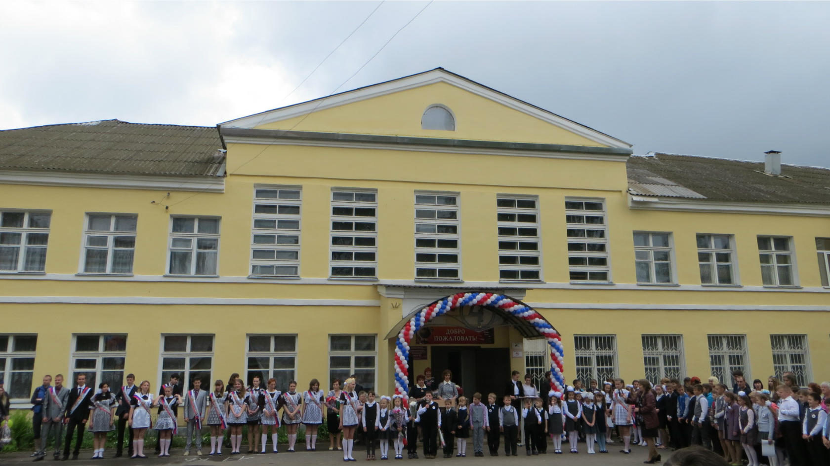
муниципальное бюджетное общеобразовательное учреждение Ярцевская средняя школа №4 имени Героя Советского Союза О.А.Лосика

Slide 5
Супер современное крылечко и знаменитая «четверка»

Slide 6
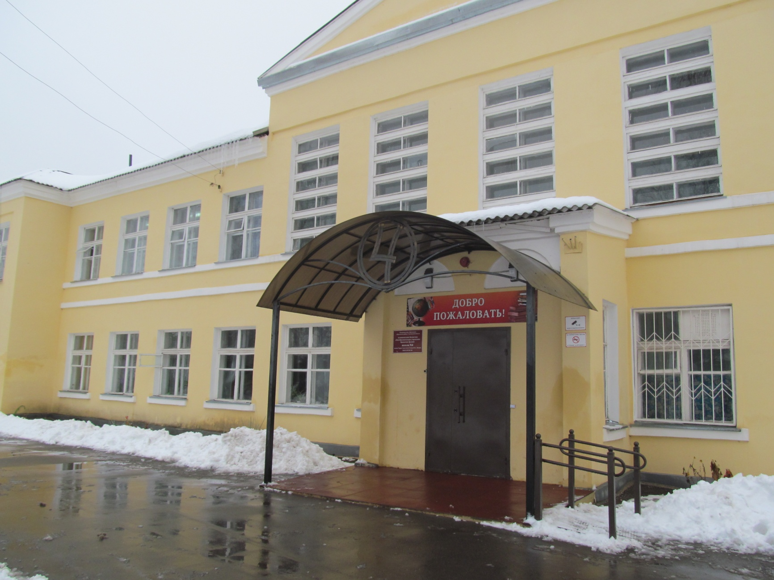
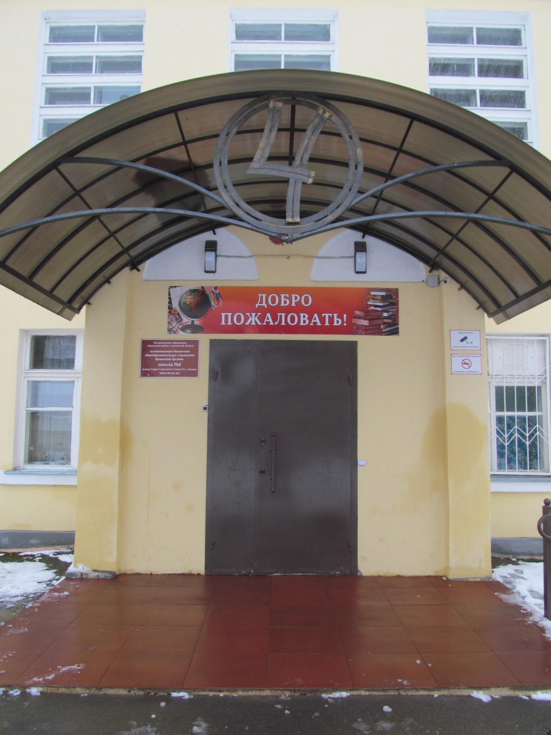
С чего начинается школа…

Slide 8
Визитная карточка школы

Slide 9
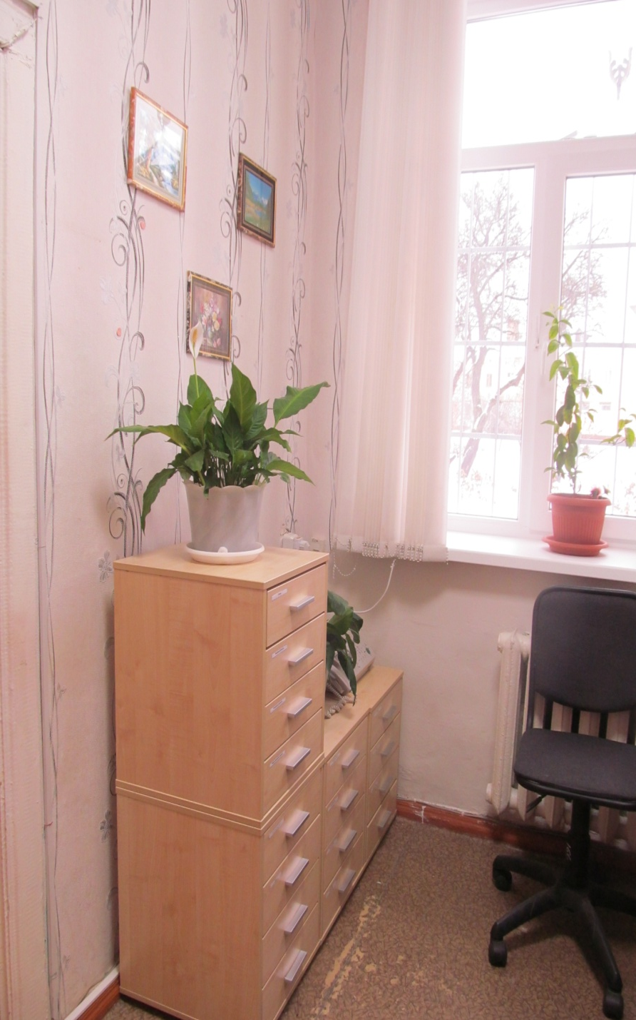
Канцелярия

Slide 10
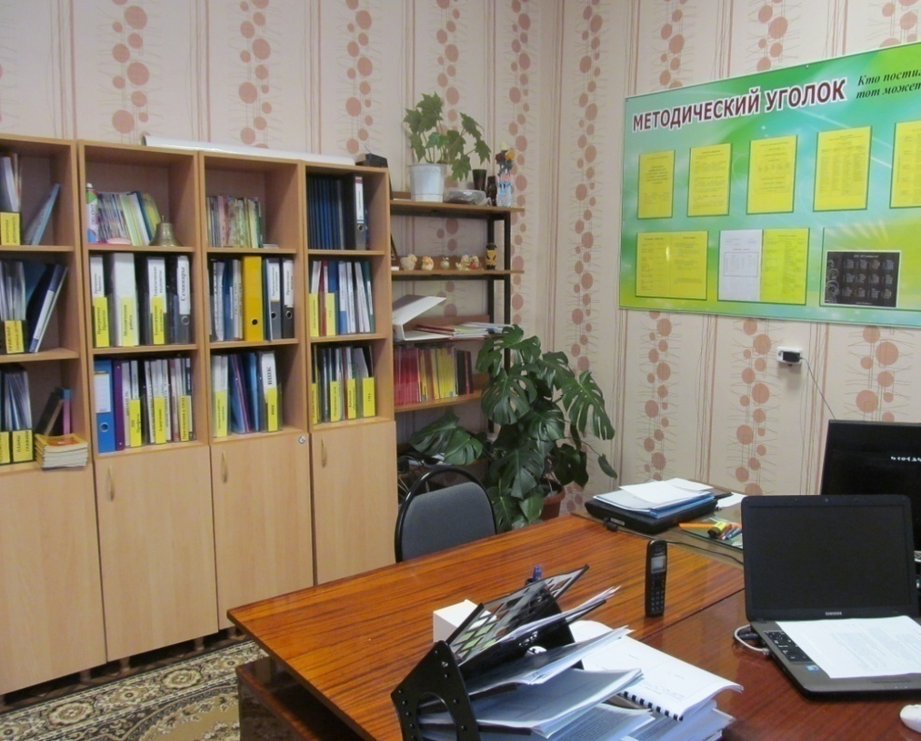
Кабинет заместителей директора

Slide 12
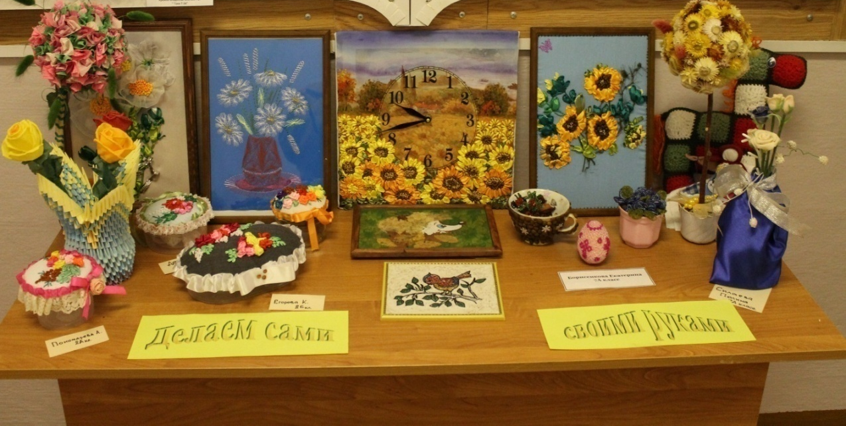
Школьные мастерские
«Лежит дорога к счастью через труд.
Пути иные к счастью не ведут»

Slide 13
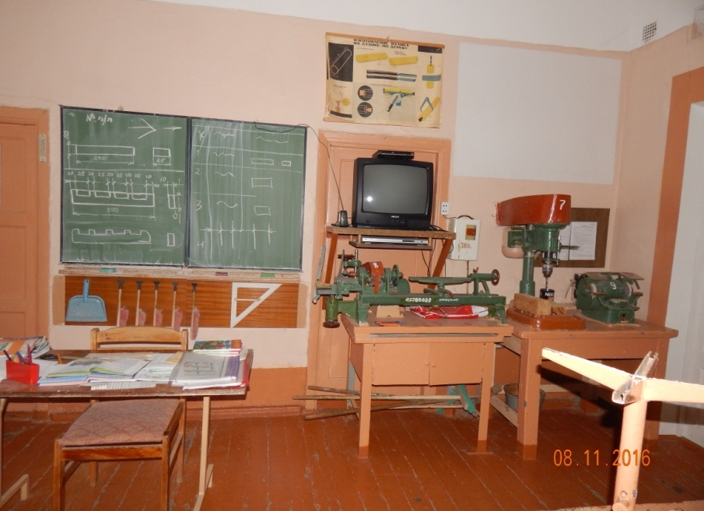
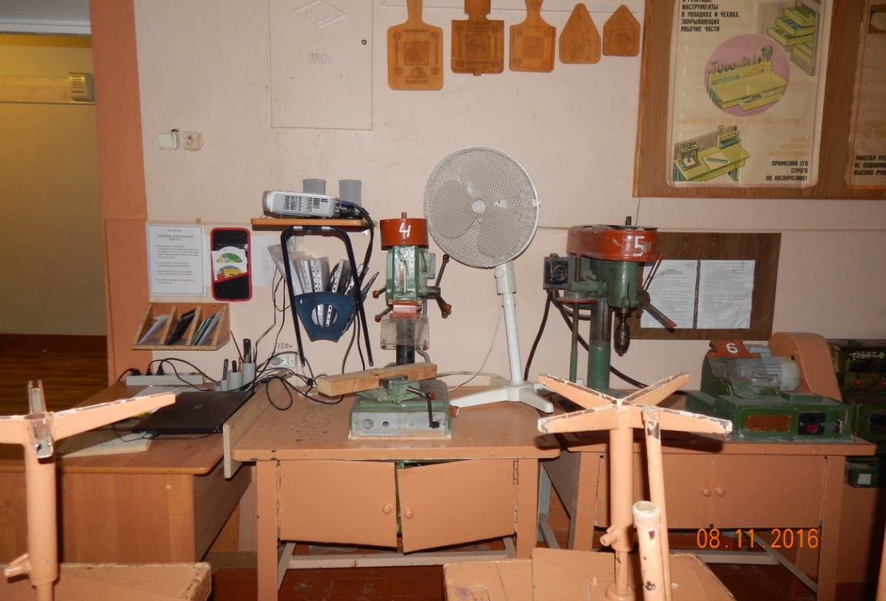
Мастерская комбинированного вида

Slide 14
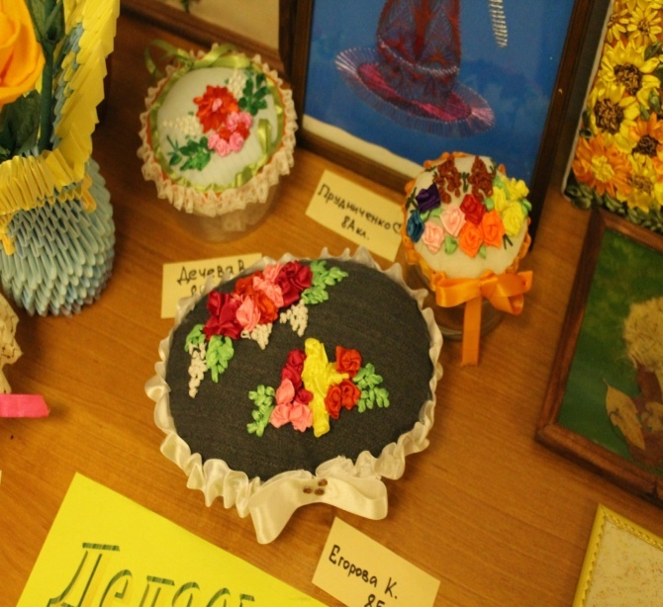
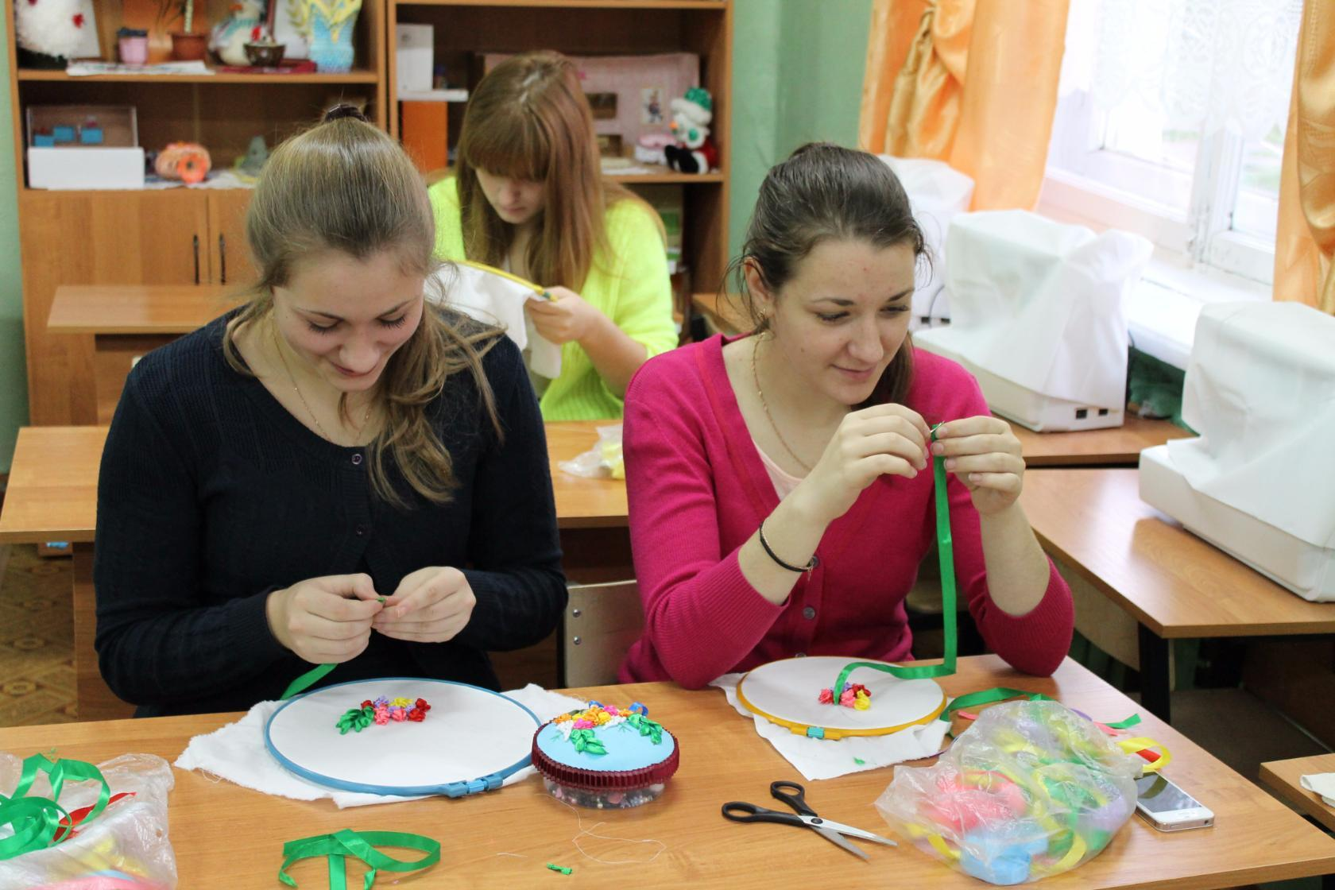
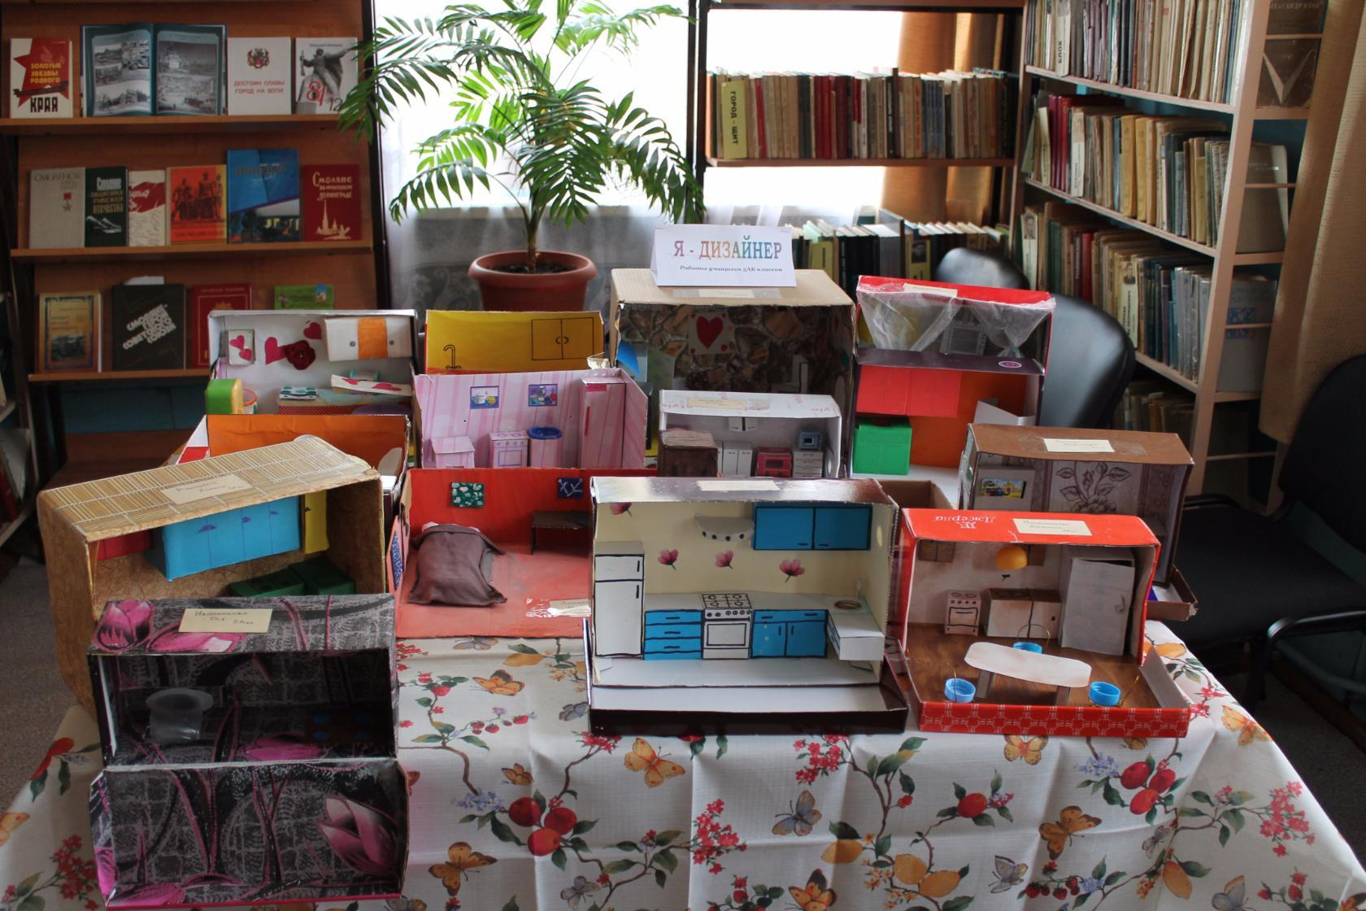
Кабинет технологии
В нашей школьной мастерской всем найдется дело
Проектные работы

Slide 15
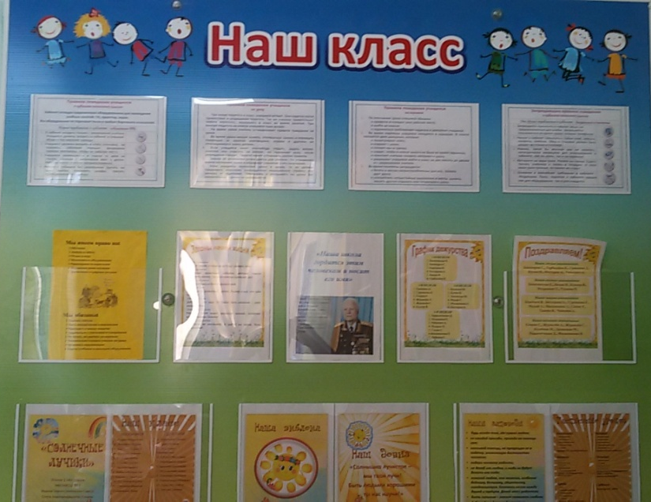
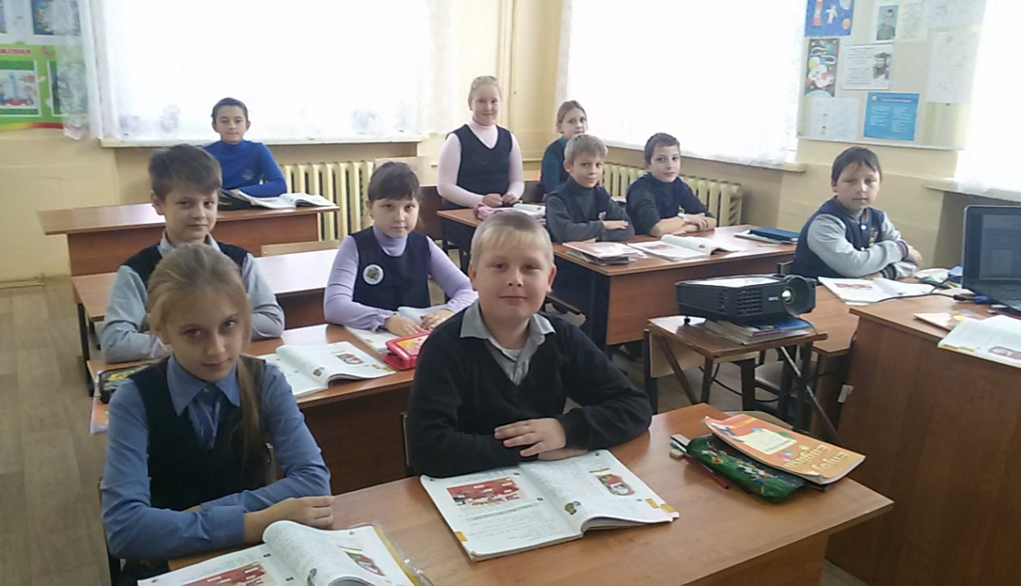
Кабинеты начальных классов

Slide 16
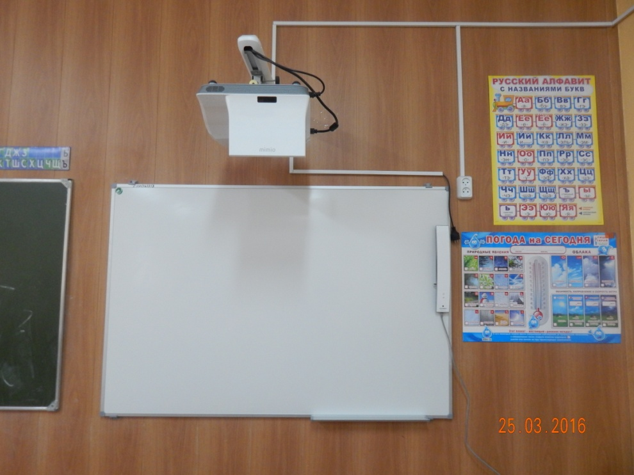
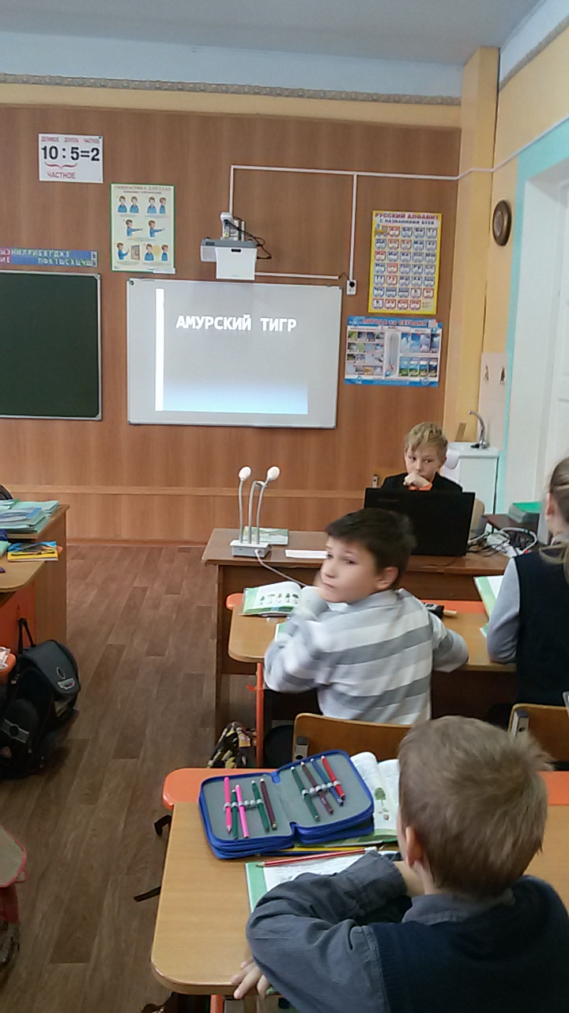
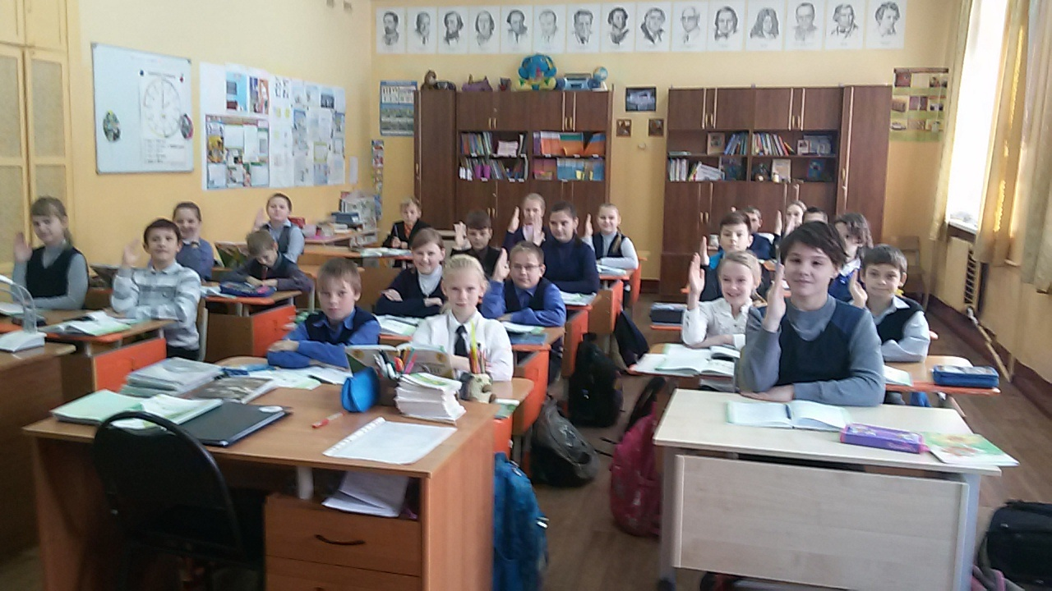

Slide 17
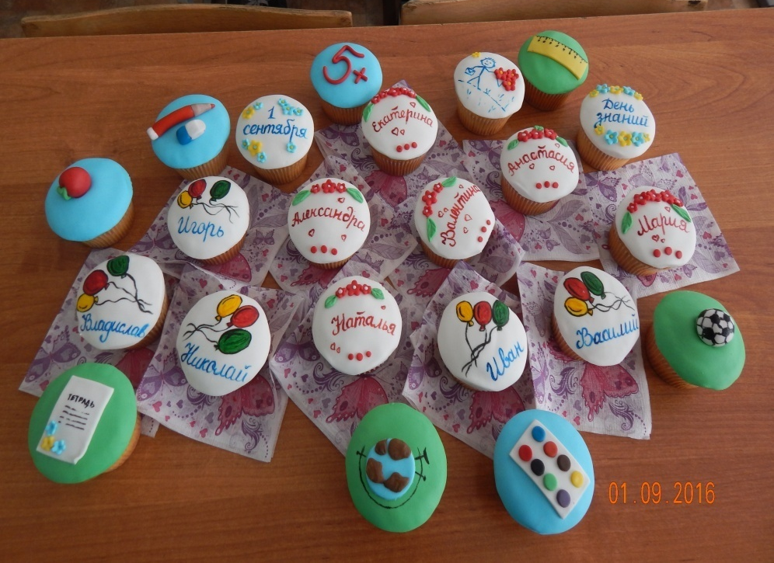
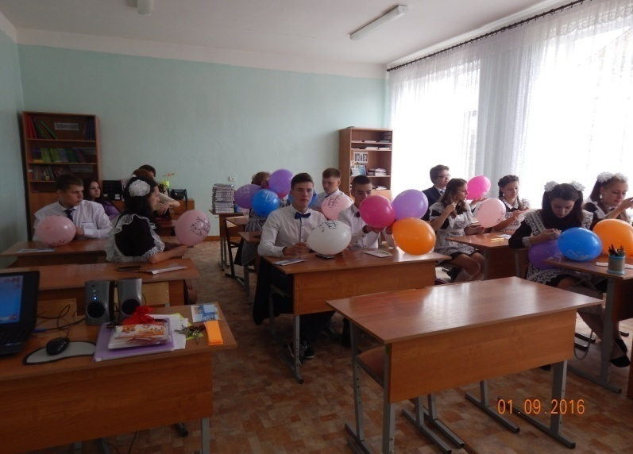
Мы вступили в ФГОСы
Много трудных там вопросов.
Очень мы стараемся
С программами справляемся.
Но самое в них классное-
Занятия внеклассные!
Как же вкусно!
Да еще и именные…

Slide 18
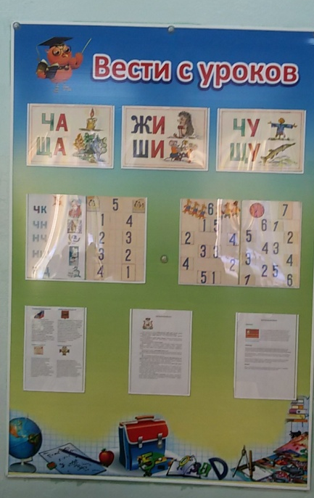
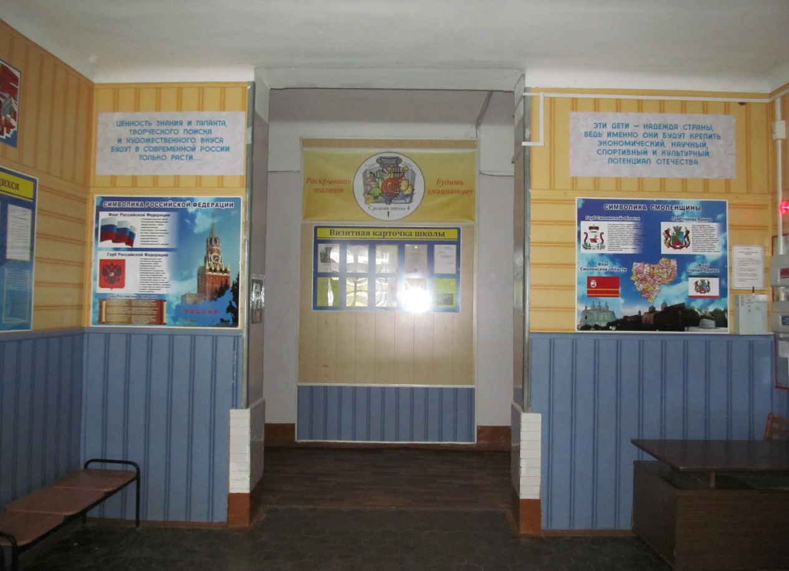
Информацию меняем, стенды часто обновляем. Ну, а символы страны все, конечно, знать должны.

Slide 19
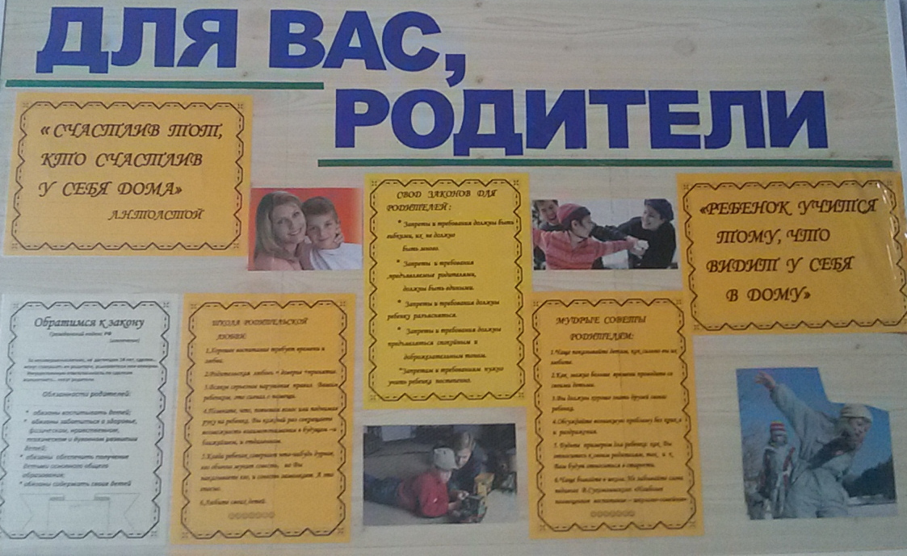
Наши стенды хороши, знают это малыши: И о безопасности жизни и о Родине-Отчизне.

Slide 20
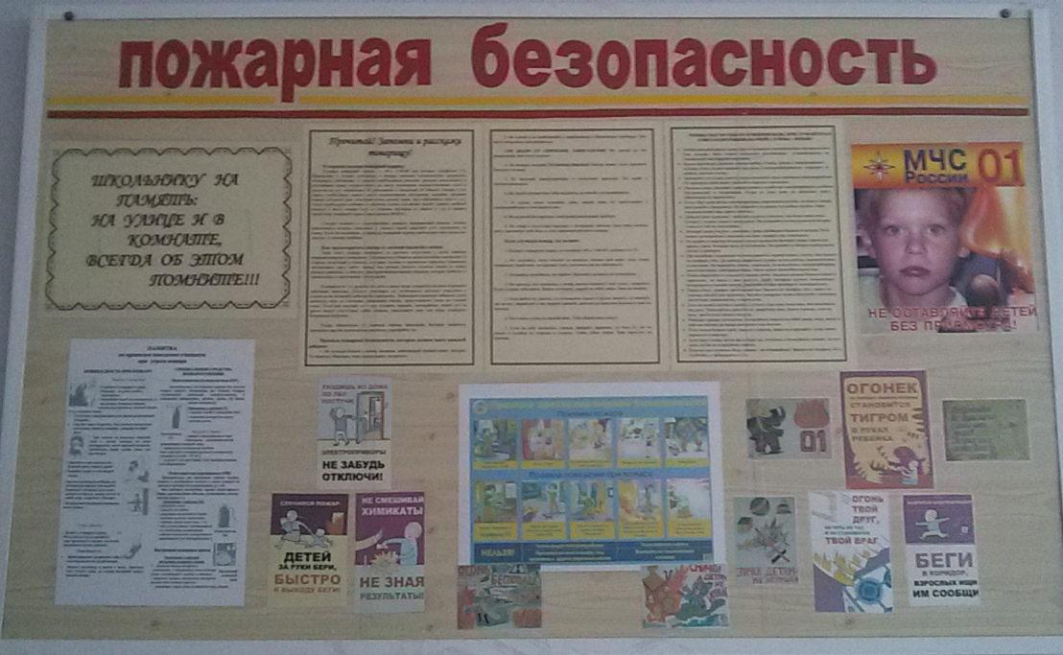
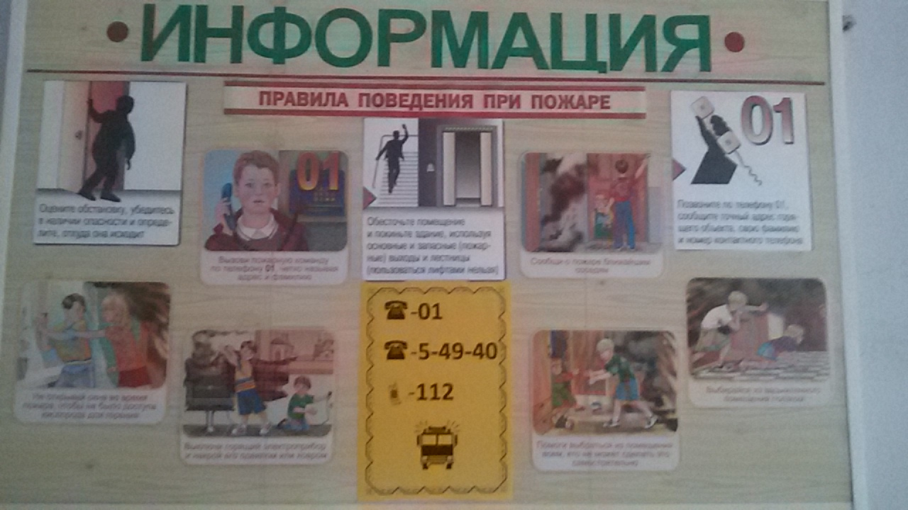
Правила эти должны знать
все дети!

Slide 21
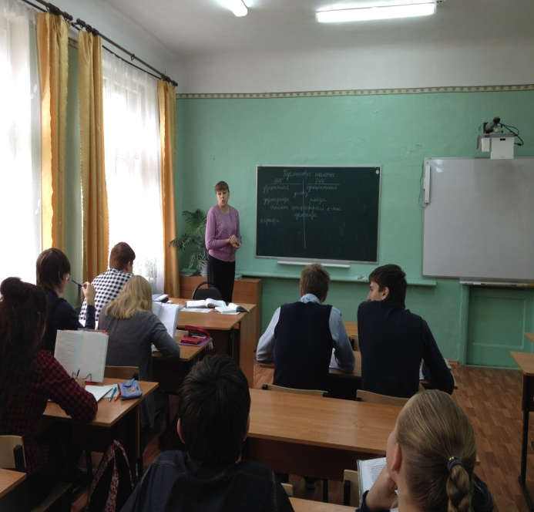
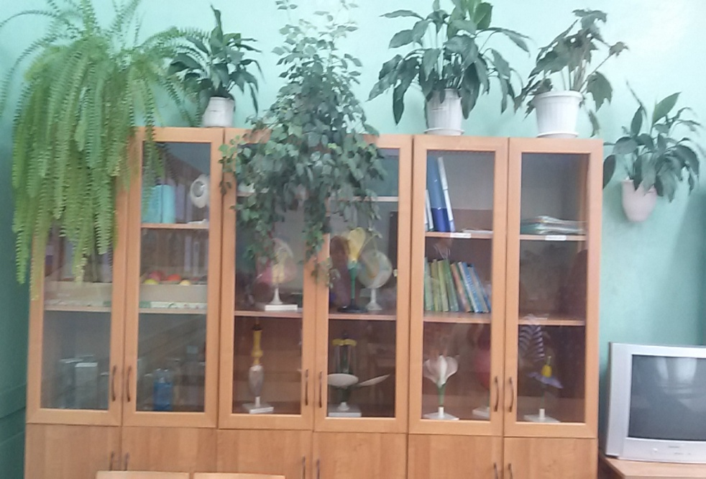
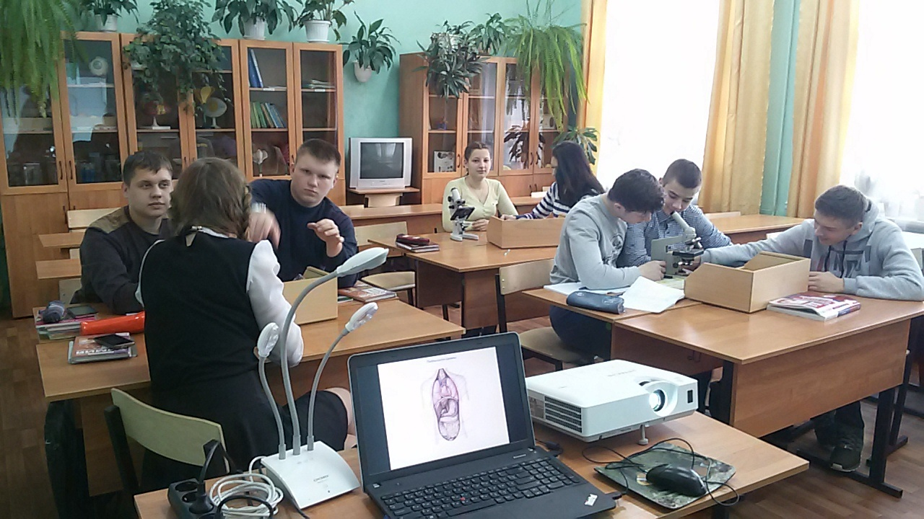
Кабинет биологии

Slide 22
Кабинет биологии

Slide 23
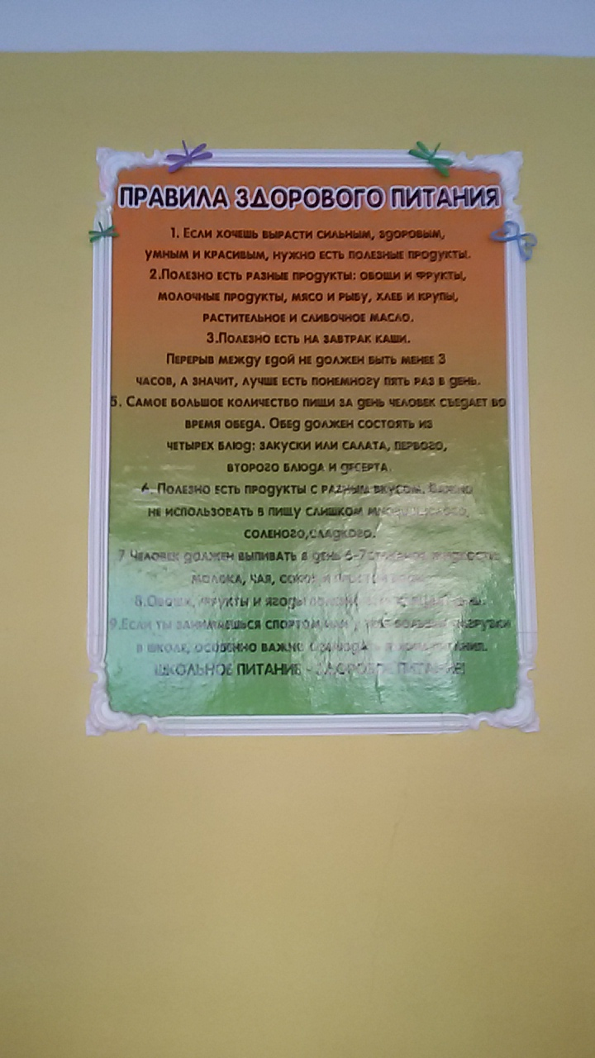
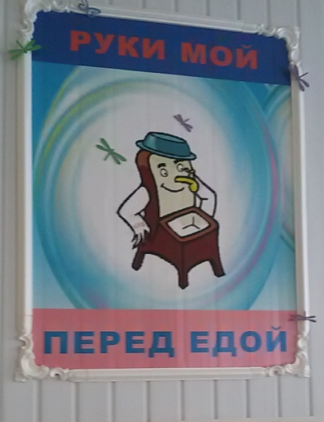
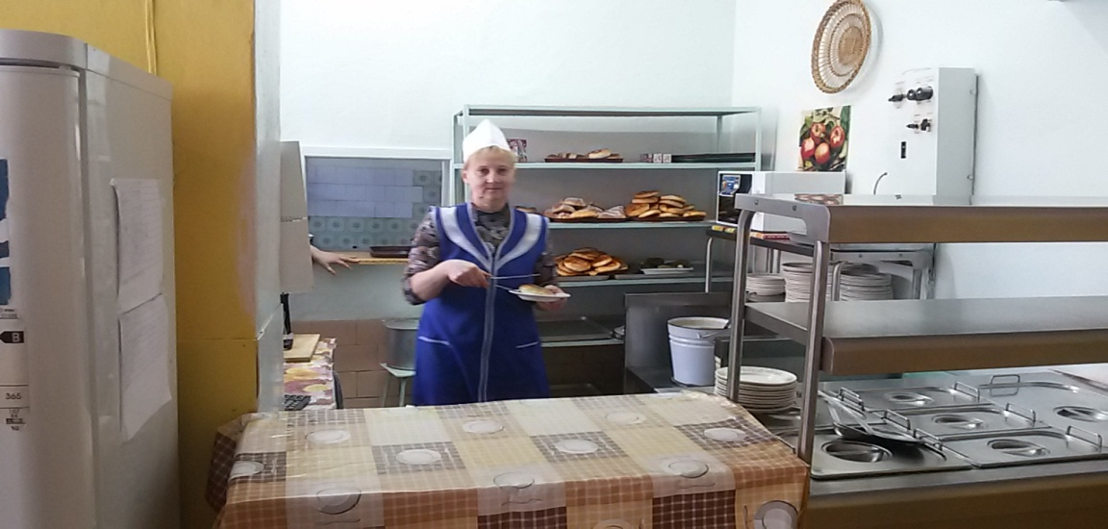
Столовая

Slide 24
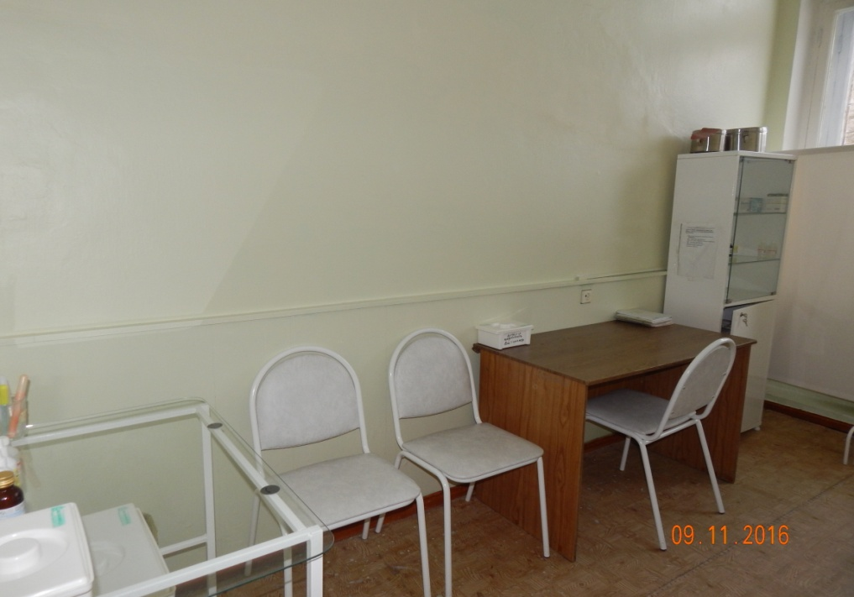
Медицинский кабинет

Slide 25
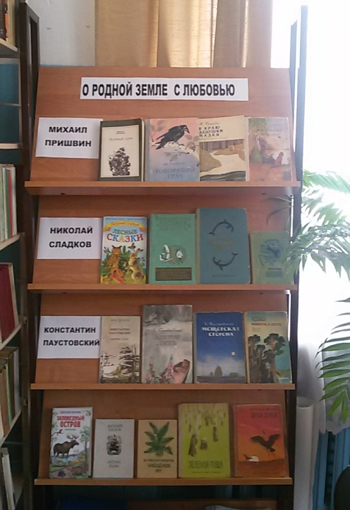
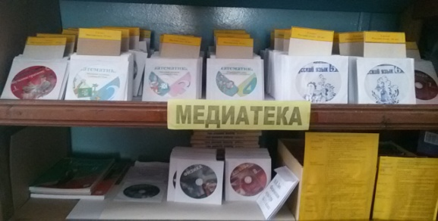
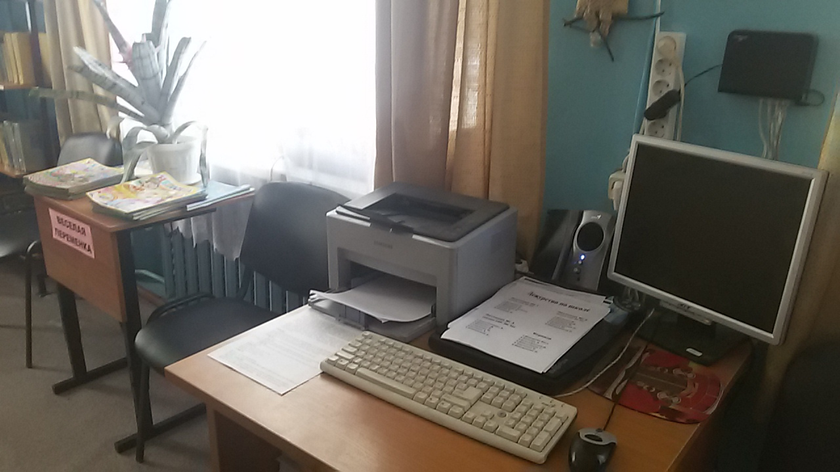
Библиотека
Библиотека - волшебное место,
Где книгам не скучно, и нам интересно.
На полках рассказы, стихи и романы,
Истории разные, дальние страны…

Slide 26
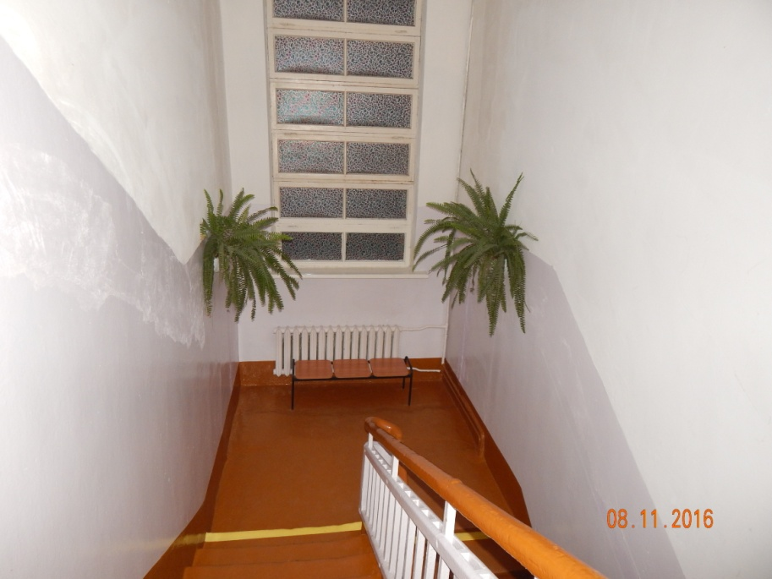
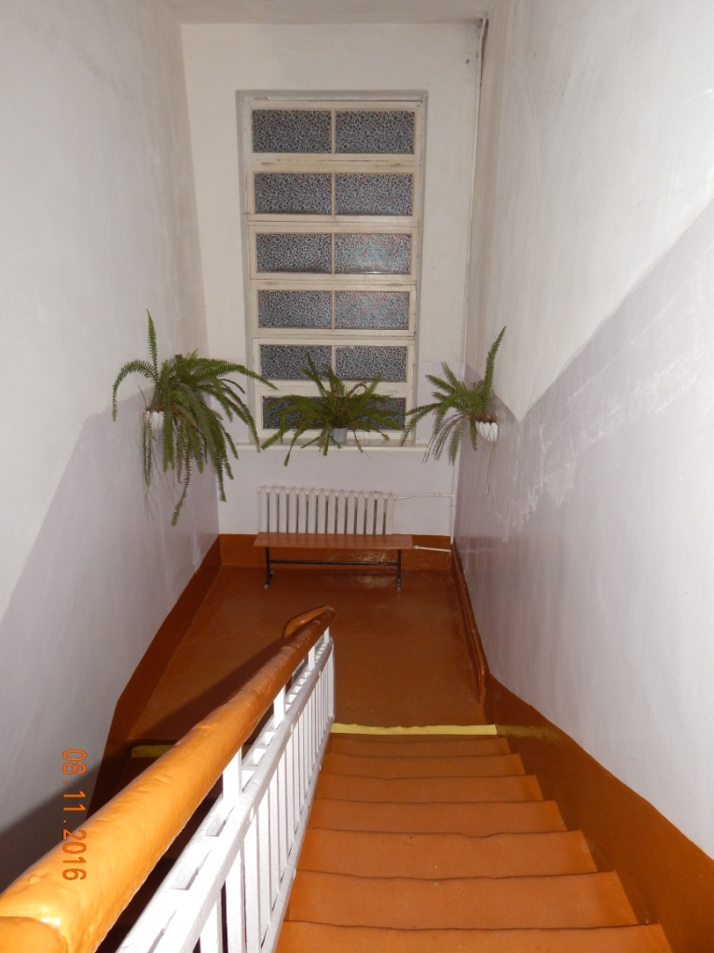
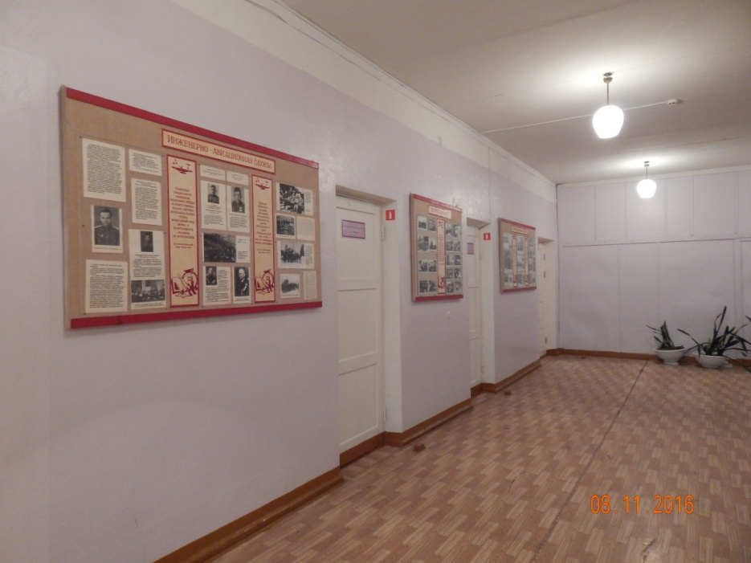
Пройдите по тихим школьным этажам…

Slide 27
А вот и святыня из святынь…
Бюст
Олегу Александровичу Лосику

Slide 28
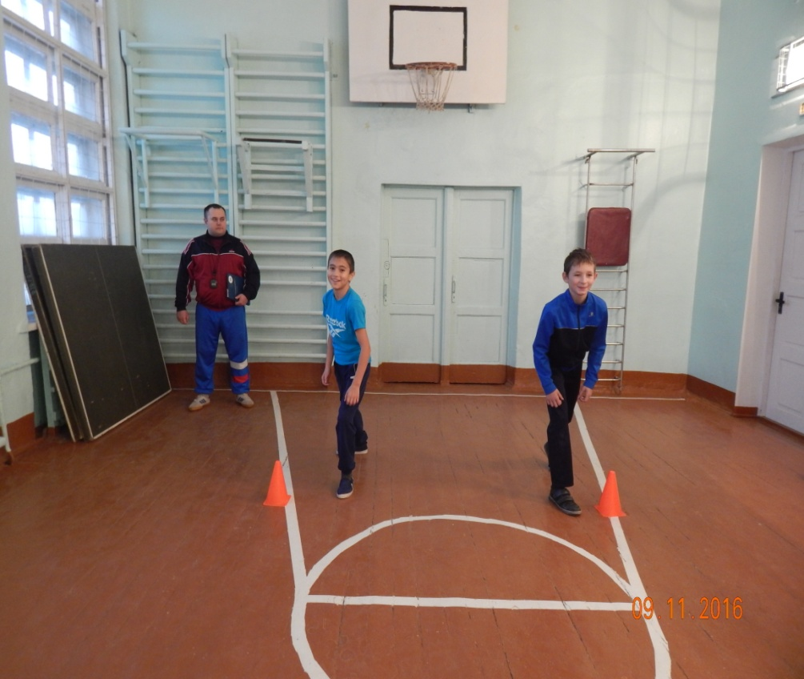
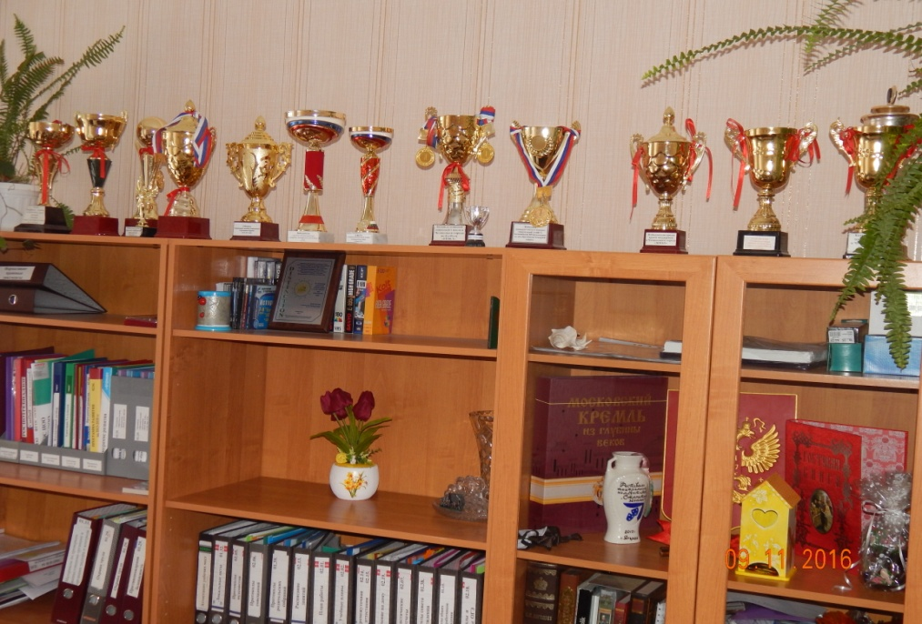
В нашей школе существует островок спорта…
Мы конечно любим спорт,
Мы побьём любой рекорд,
Мы выносливы, сильны,
Нам болезни не страшны.
И успехи в спорте есть.
Кубков столько — и не счесть!

Slide 29
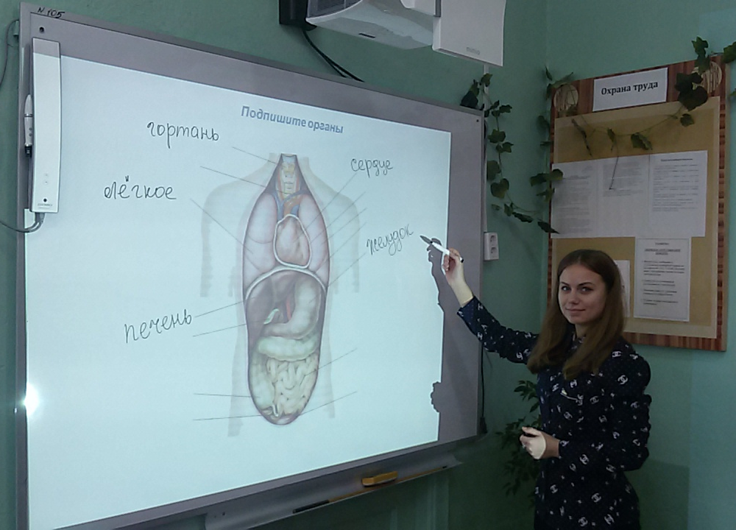
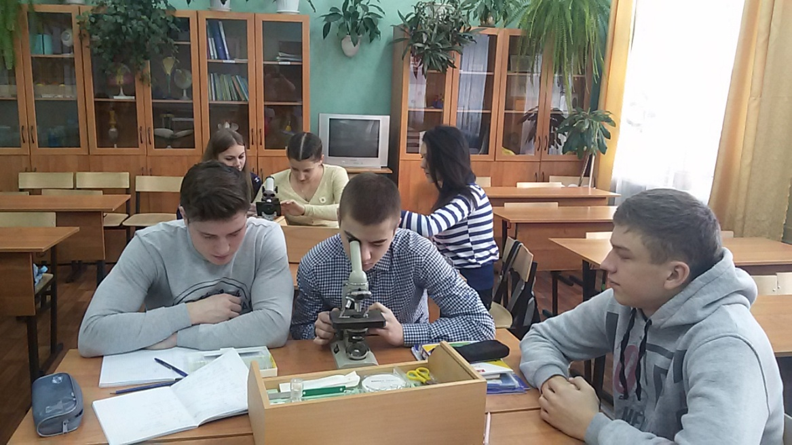
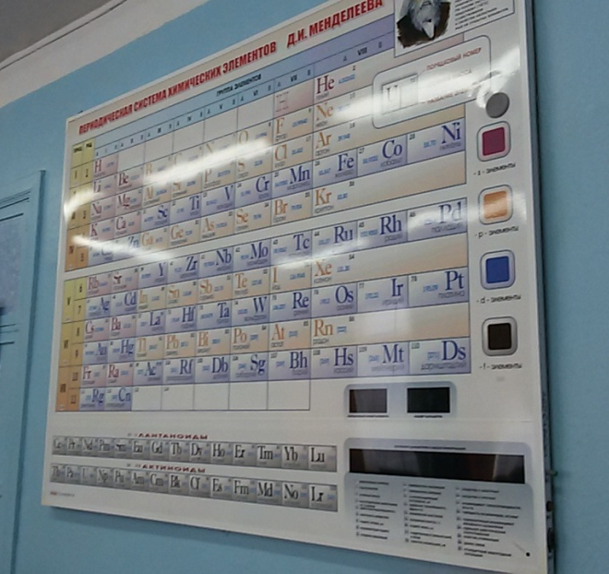
Модернизация – модное слово.
Раньше не знали мы слова такого.
Модернизация в школу пришла-
И кое-что здесь изменила она

Slide 30
Доски теперь у нас интерактивные.
К ним отношенье у нас позитивное.
Пальчиком водим мы все по доске,
И на уроках нет места тоске.

Slide 31
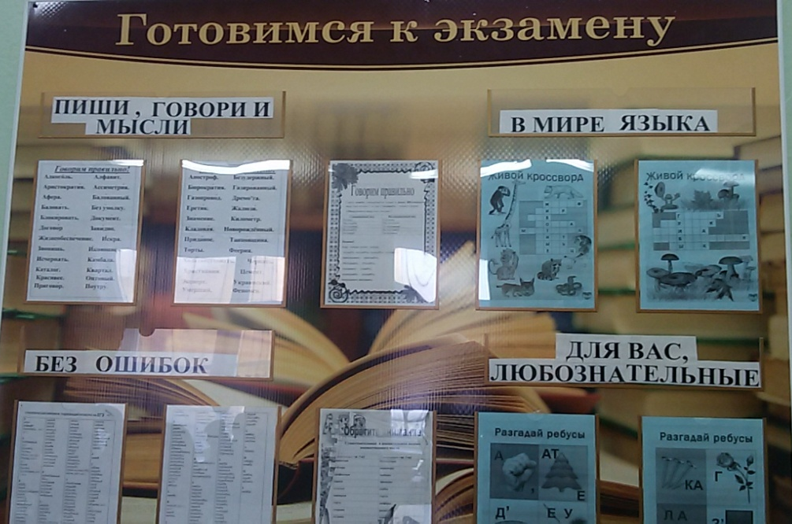
«Если не мы, то кто же сохранит красоту Родного Русского языка?!»
Диктанты, изложения,
Склонения, спряжения-
Порой от напряжения
Не …. Впрочем, это уже не важно!

Slide 32
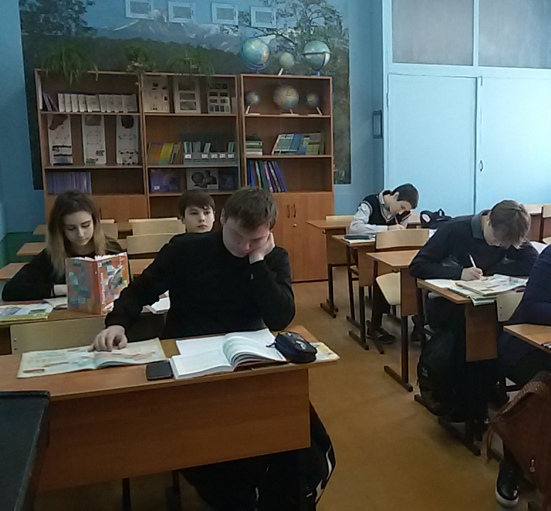
Кабинет географии
Держу в руках простую карту мира, Планеты, на которой
мы живем. На ней есть все, от грозных гор Памира, До Арктики под вековечным льдом.
Материки и страны, и границы, Архипелаги, горы, острова. Чужие, зарубежные столицы, Там, где звучат
нездешние слова.

Slide 33
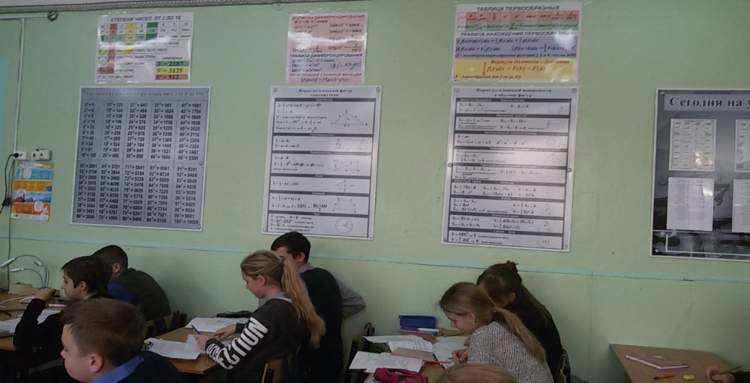
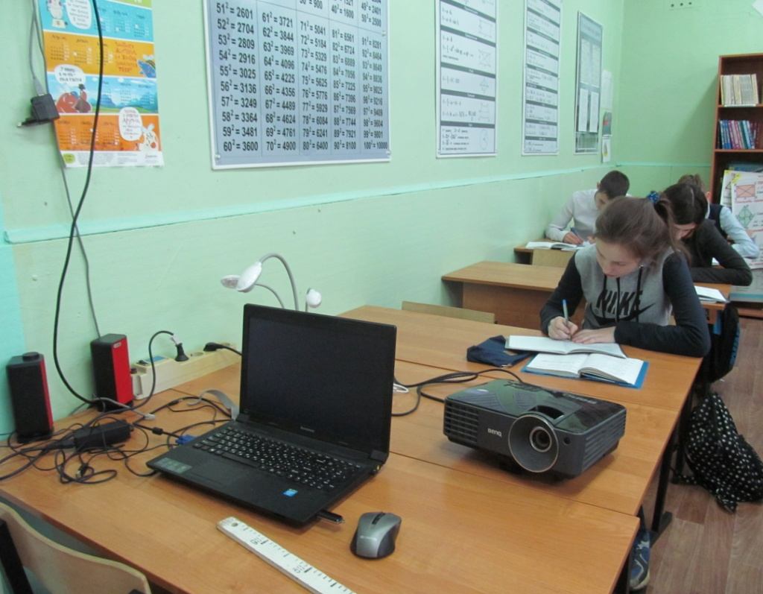
Математика –
Основа и Царица всех наук, Тебе с ней подружиться советую, мой друг.
Да! Великая наука! Она дается нелегко

Slide 34
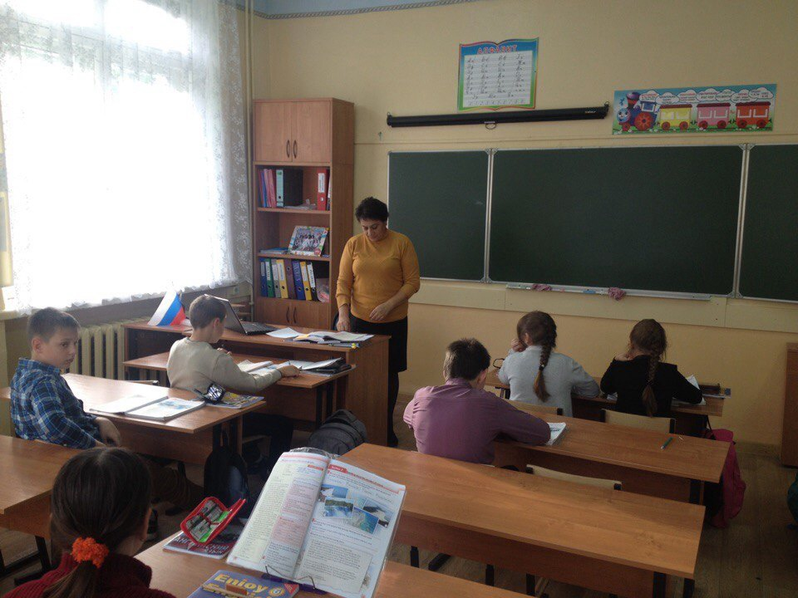
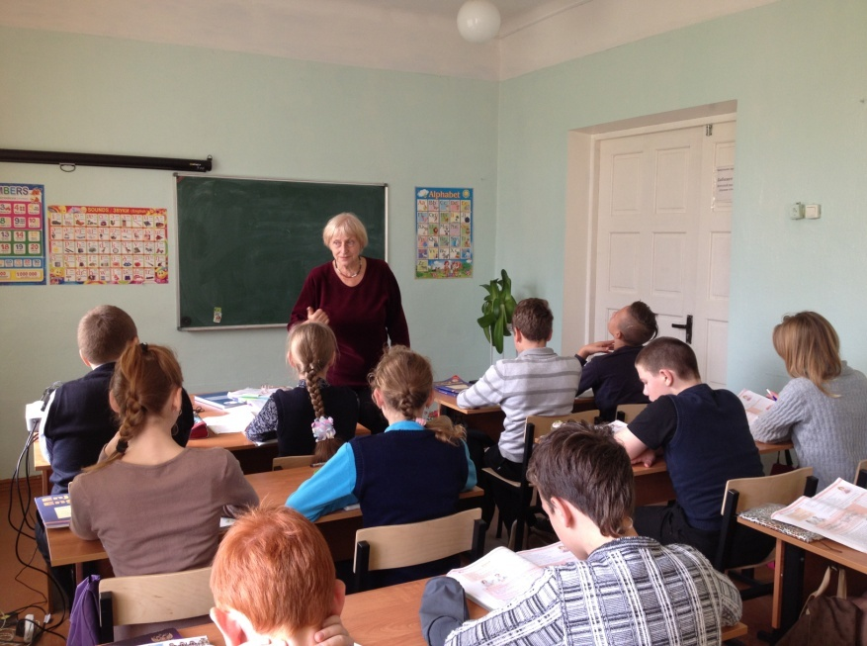
Кабинеты иностранного языка

Slide 35
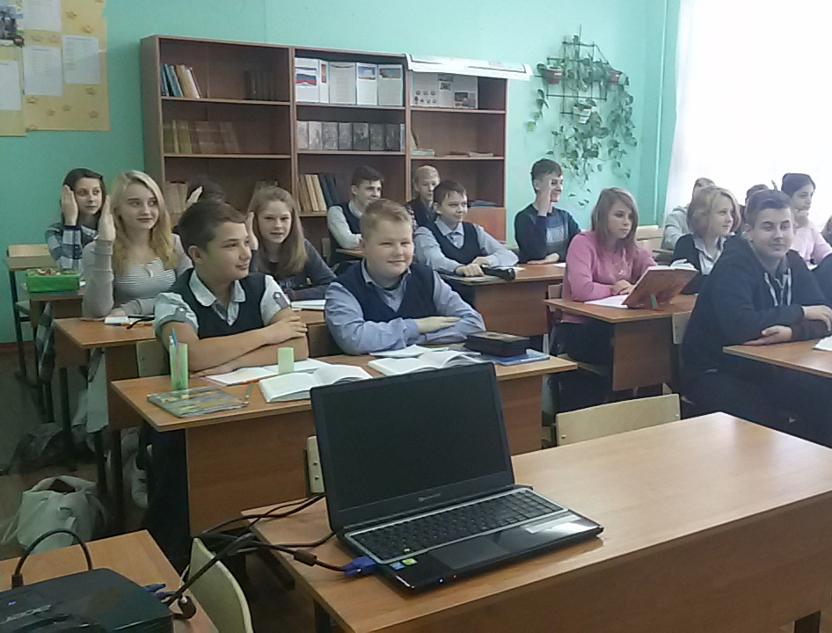
«Народ, не знающий своего прошлого, не имеет будущего»

Slide 36
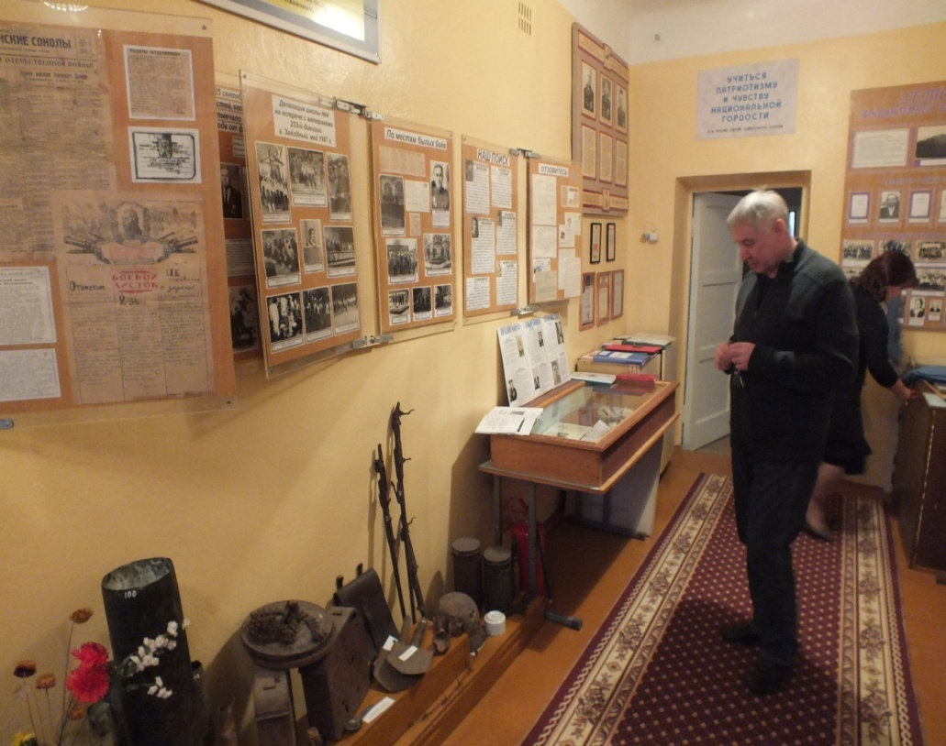
Музей
Хорошо, что в школе есть музей.
Значит, нить времён не прервалась.
Значит, вместе все-таки сумеем
С прошлым удержать незримо связь.
Прикоснись к чужой судьбе
и жизни,
Подвигам отцов ты поклонись.
Так же научись
служить Отчизне,
Чтоб прожить достойно
свою жизнь!

Slide 37
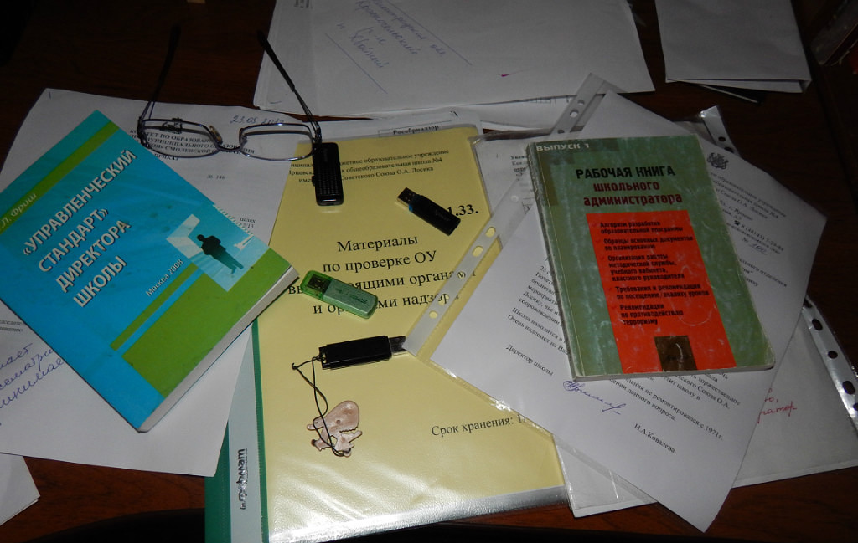
Кабинет директора

Slide 38
Здесь можно отдохнуть учителям

Slide 39
Доступная среда
« Наше общество будет
по-настоящему единым,
если мы обеспечим
равные возможности для всех»…
В.В. Путин
Дети с ограниченными возможностями здоровья –
дети с повышенными потребностями

Slide 40
До… Сейчас

Slide 41
Школьная площадка и патриотичная Z

Slide 43
О нас знают повсюду…
Средства массовой информации
(газета «Вести Привопья» 2012г;
15.09.2016г №73-74- «Доброта спасет мир»,
телеканал «Пионер –ТВ» в рубрике «От А до Я»;
Результаты деятельности школы освещались на центральных телеканалах «Звезда» и «РИА новости».

Slide 44
А вот что говорят выпускники о школе…
Нет на свете лучше нашей школы,
Дух твой в сердце каждое проник.
Я другой такой не знаю школы,
Где так вольно дышит ученик!
По привычке хлопая дверями,
Разогнав с дороги малышей,
Старшеклассник ходит, как хозяин
«Альма матер» каменной своей.
Мы с утра загружены работой,
Перемен, звонков круговорот.
И опять «пятак» получит кто-то,
А кому-то снова попадет.
Прозвенит свисток в спортзале гулком
На контрольной правит тишина.
И в свободы редкую минутку
Улыбнется он или она.
Вот в буфет, минуя пост дежурных,
Удается ловко проскочить.
А потом нам о «мгновеньях чудных»
Пол-урока будут говорить.
И своим немыслимым «прикидом»
Мы «достанем» всех учителей,
Но при этом с самым честным видом
Поклянемся им в любви своей.
На веселой школьной дискотеке
Будем мы до потолка скакать,
А наутро грозно на линейке
Нас директор будет «вспоминать».
Лишь одна ты, школа, понимаешь
Юность и мятежную судьбу.
Вот за это мы тебя и славим
И возносим мы тебе хвалу.
Нет на свете лучше нашей школы,
Дух твой в сердце каждое проник.
Я другой такой не знаю школы,
Где так вольно дышит ученик!

Slide 45
Получается все на «отлично», потому что в нашей школе всегда работают отличные учителя. Представьте себе – третья часть из них- выпускники «четвертой» школы.

